Slide 1
Matemática
VOLUME 6
Unidade 5
Números racionais na forma de fração

Slide 2
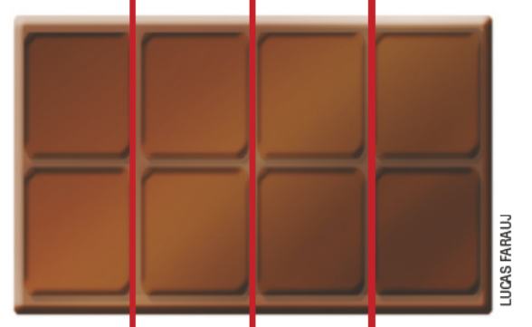

Os racionais na forma de fração
Partes de um todo
Razão entre duas grandezas
Quociente de uma divisão
1
Segundo relatório da Organização Mundial da Saúde (OMS) e do Fundo Nacional das Nações Unidas para a Infância (Unicef) publicado em 2017, 6 em cada 10 pessoas não tinham saneamento adequado.
4
Uma barra de chocolate será dividida entre 4 pessoas
2
4
3
4
4
6
4
10
1
÷
=
1
4
4

Slide 3
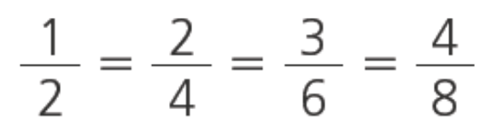
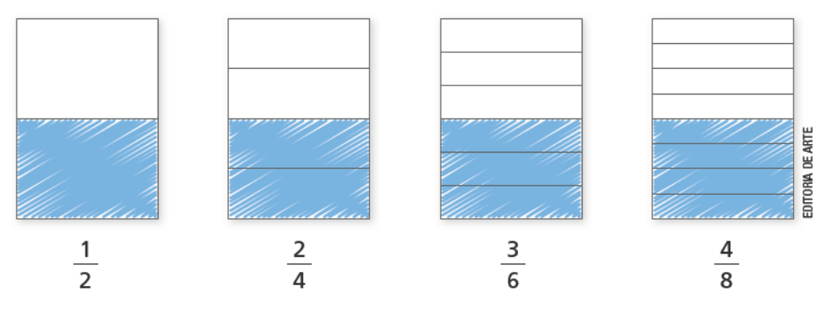
Os racionais na forma de fração
Duas ou mais frações que representam a mesma porção da unidade são chamadas frações equivalentes.

Slide 4
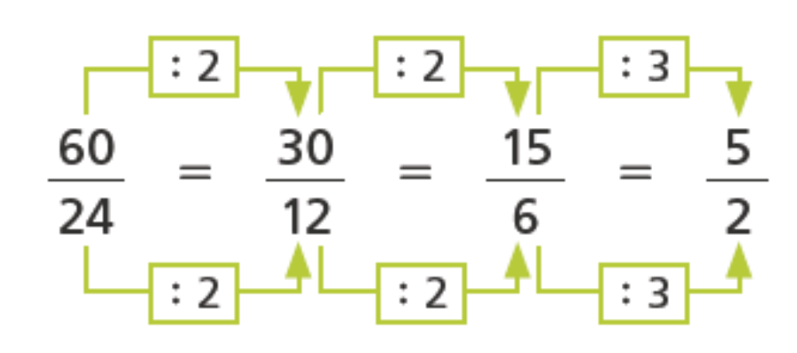
Os racionais na forma de fração
Simplificar uma fração significa obter uma fração equivalente à fração dada, escrita com termos menores.
fração irredutível

Slide 5
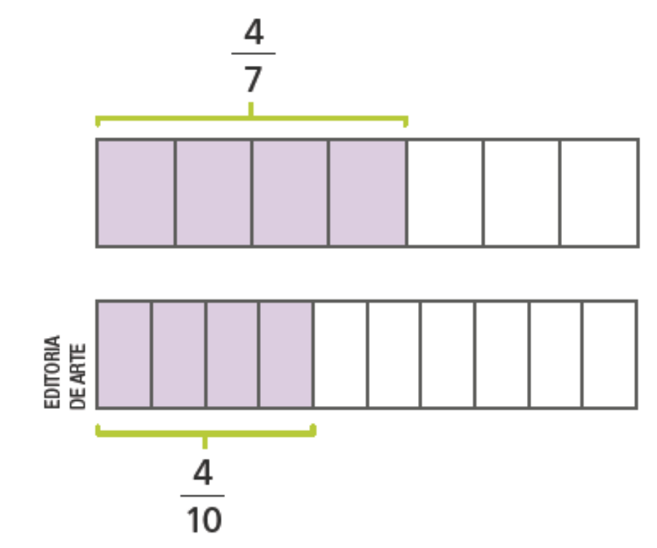
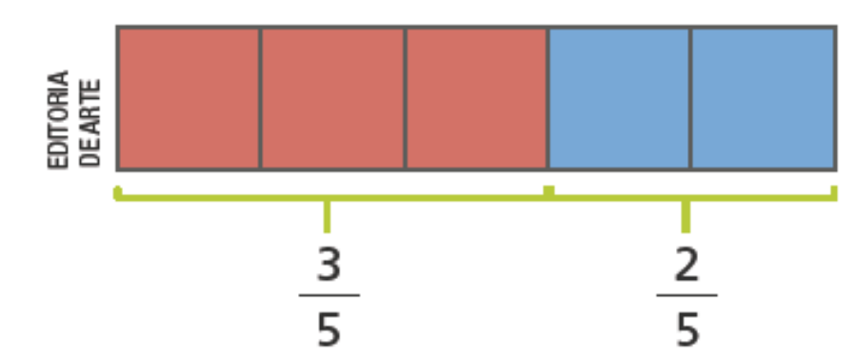
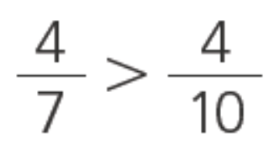
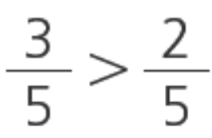
Comparação de frações
Ao comparar frações com numeradores iguais, a maior delas é aquela cujo denominador é menor.
Ao comparar frações com denominadores iguais, a maior delas é aquela de maior numerador.

Slide 6
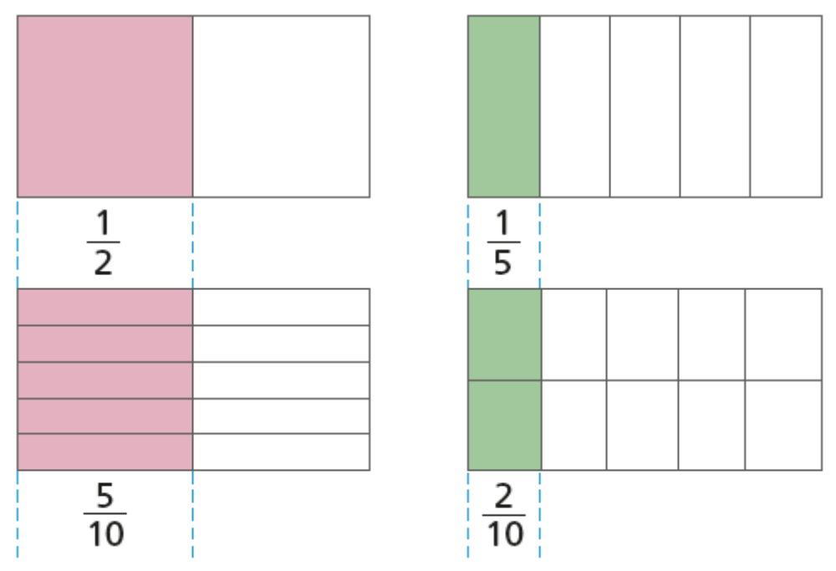
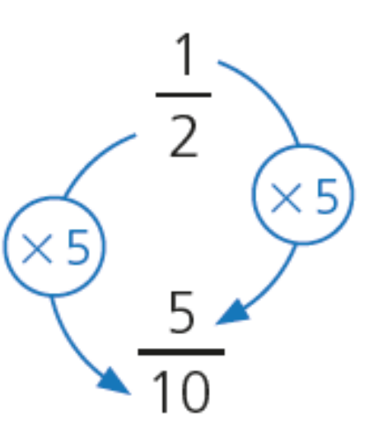
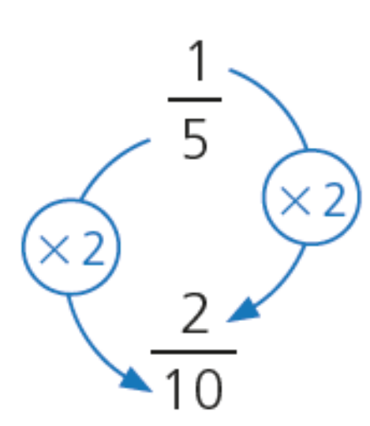
Comparação de frações
Ao comparar frações com numeradores e denominadores diferentes, será preciso reduzi-las a um mesmo denominador.

Slide 7
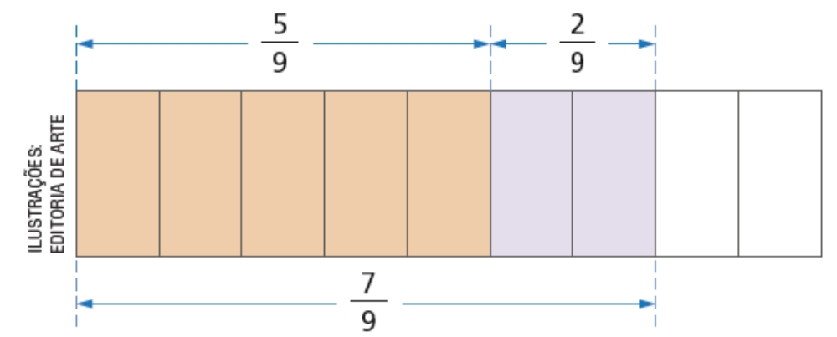
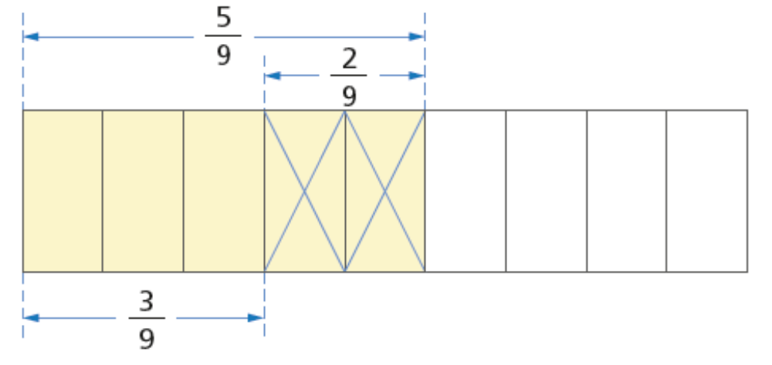
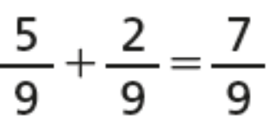
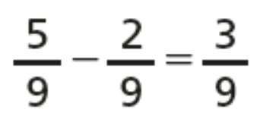
Adição e subtração de frações
Em uma adição (ou subtração) de frações com denominadores iguais, adiciona-se (ou subtrai-se) os numeradores e mantêm-se os denominadores.

Slide 8
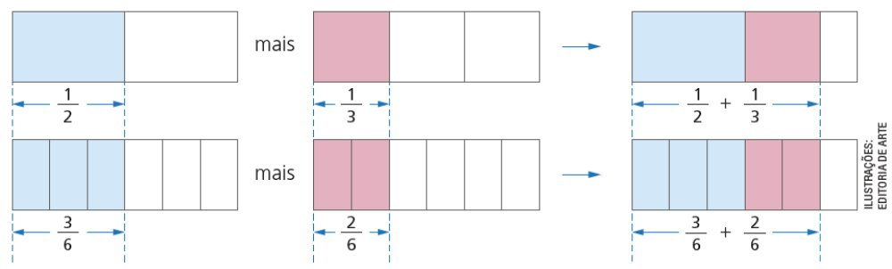
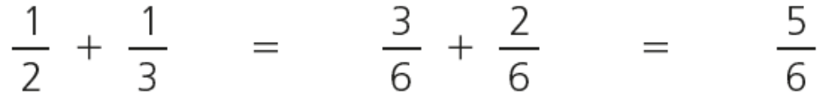
Adição e subtração de frações
Em uma adição (ou subtração) de frações com denominadores diferentes, obtêm-se as frações equivalentes a elas com denominadores iguais e realiza-se a adição (ou subtração) com as frações obtidas.

Slide 9
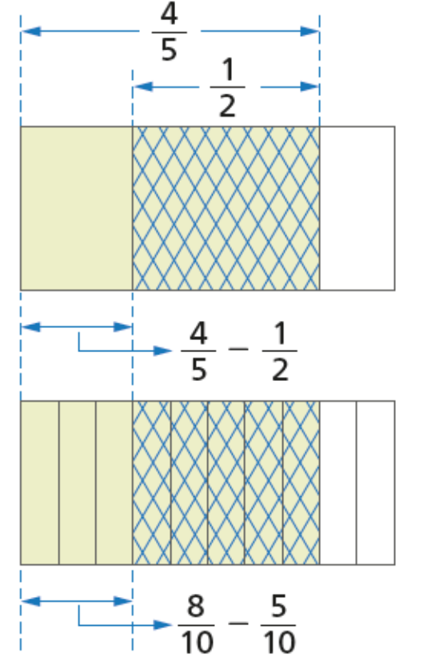
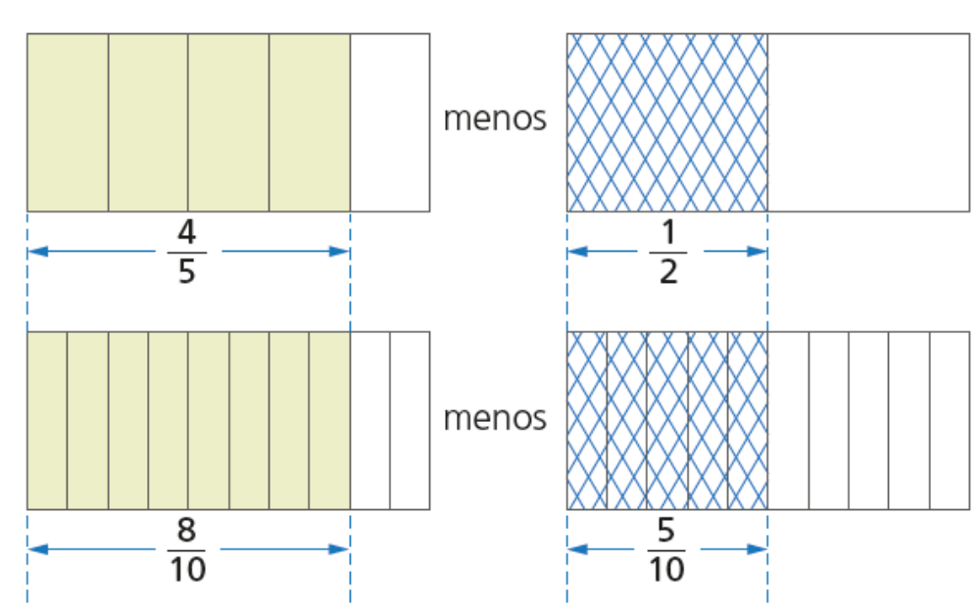
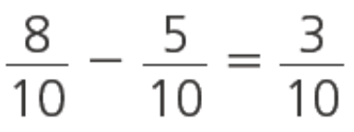
Adição e subtração de frações
Em uma adição (ou subtração) de frações com denominadores diferentes, obtêm-se as frações equivalentes a elas com denominadores iguais e realiza-se a adição (ou subtração) com as frações obtidas.

